Slide 1


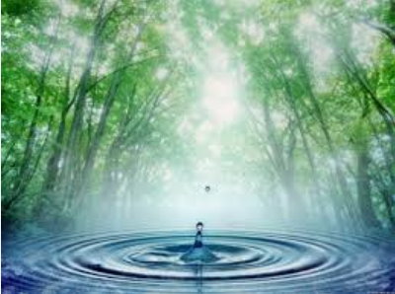
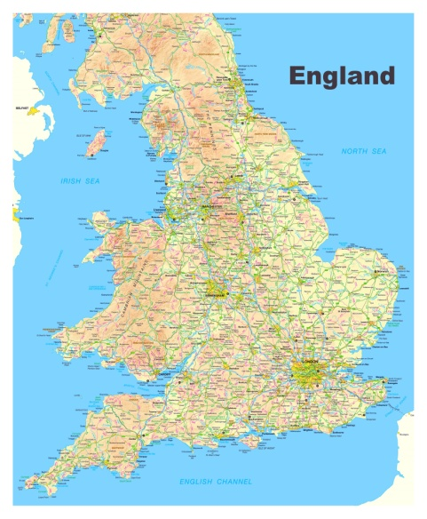
«Джерело край світу»
Казки народів Євразії
(англійська казка)

Slide 2

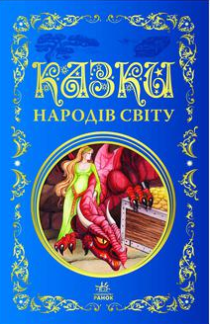
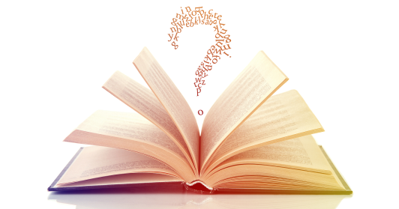
Пригадайте
Казка
народна
?

Slide 3
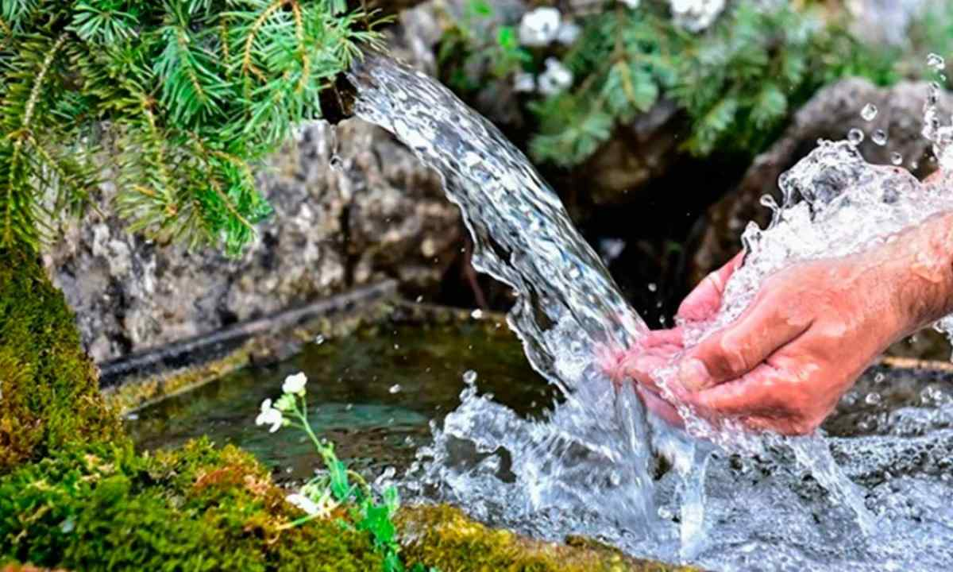
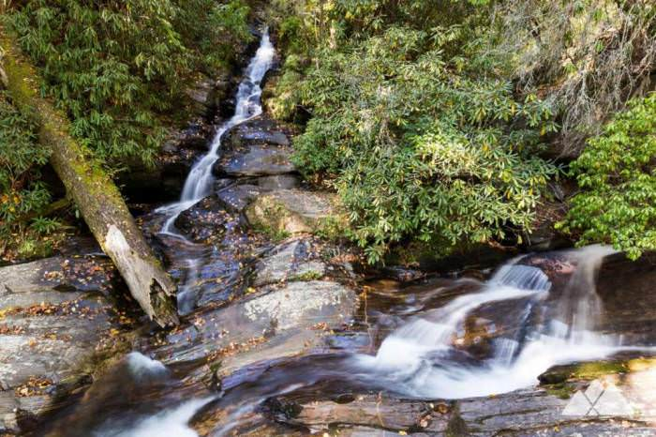
Джерело – це …
Потік води, що утворюється внаслідок виходу підземних вод на поверхню землі.
Те, що дає початок чому-небудь, звідки постає, черпається щось

Slide 4


Слухаємо казку

Slide 5
Розмарі
добра,
зла,
жадібна,
щира,
добросерда,
слухняна,
весела,
роботяща,
жорстока

Slide 6
Аналізуємо казку
1) Назва казки.
2) Авторська чи народна.
3) Хто автор?
4) Яка за жанром.
5) Головні герої.
6) Особливості (зачин, повтори, чаклування тощо).
7) Тема й ідея казки.

Slide 7
Гра «Продовж речення»
«В добрі старі часи — а вони й насправді були добрими…»
«А одного дня мачуха надумала й зовсім позбутися її. Підкликала падчерку і каже…»
«А ось і джерело. Нагнулася Розмарі, зачерпнула решетом холодної води. Та тільки-но підняла його…»
«Цього разу вода вже не витікала. Розмарі хотіла йти додому, але…»
«Розмарі відчинила двері й побачила на порозі жабу. Скік-скок — жаба скочила до дівчини й попросила…»
«І раптом — о диво!…»

Slide 8
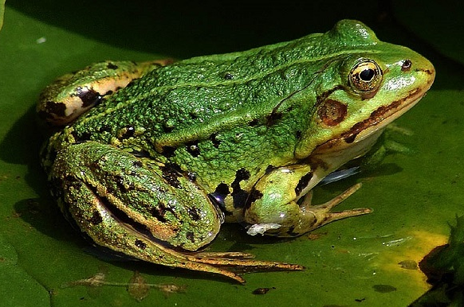
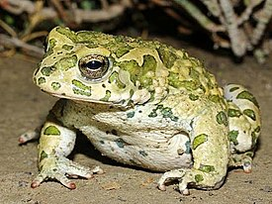
Цікаво знати
Якщо жаби сидять у воді, дощу не буде.
А якщо жаби вилізають з води, стрибають уздовж берега, — чекайте на дощ.
Якщо жаби тримаються на поверхні води і кумкають, виставляючи мордочку догори, — буде негода.
Жаби кумкають крикливо й неприємно — на дощ, з приємною треллю — на ясну погоду.

Slide 9
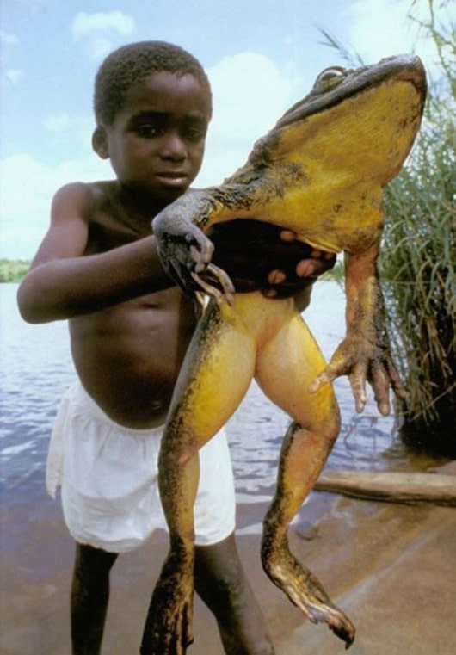
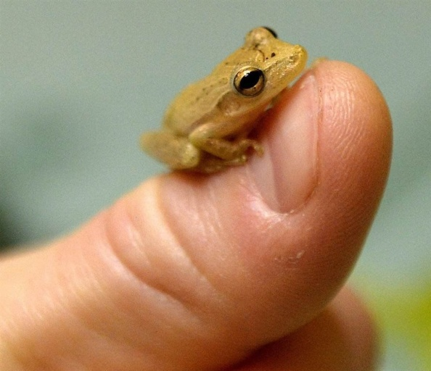
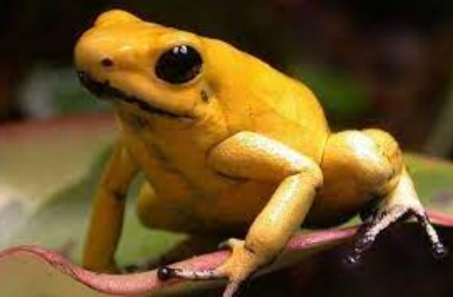
Найменша, що мешкає на нашій планеті жаба, живе на Кубі, її зріст дорівнює всього 9 мм.
Жаба «Коко» - одна з найбільш отруйних істот на нашій планеті
Найбільшою жабою на землі вважається жаба-Голіаф, її вага досягає більше 3 кг, довжина понад 90 см.

Slide 10

Молодці!
Дякую за роботу!

